Slide 1
أوراق عمل وحدة
(يُظهر معرفة بالحقوق والمسؤولية الفردية)

Slide 2
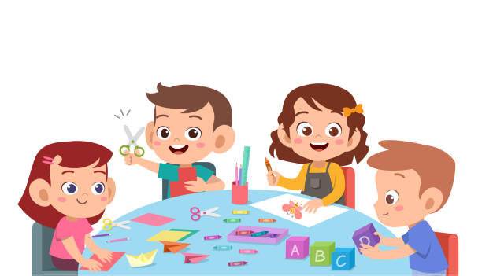
تقسيم الطلاب الى مجموعتين واعطاء لكل مجموعة نشاط لتنفيذه بالوقت المحدد له مثال على ذلك :
المجموعة (1) : نشاط قص ولصق الاشكال الهندسية.
3 طلاب يقومون بقص الاوراق
3 طلاب يقومون بلصق الاشكال في مكانها المناسب
المجموعة (2) : لضم الخرز
3 طلاب يقومون بادخال الخيط بالابره
3 طلاب يقومون بادخال الخرز بالخيط

